Slide 1
Projet Docker

Slide 2
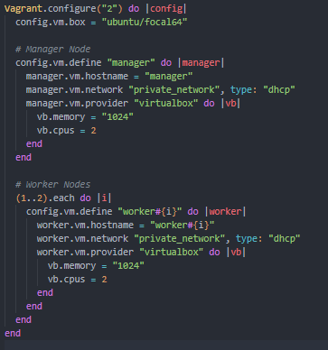
Configuration du vagrantfile
Création des VMs
Lancer la création et le démarrage des VMs avec « vagrant up ».

Slide 3
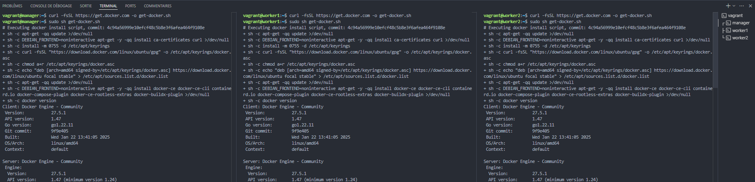
Installer Docker sur toutes les VM
curl -fsSL https://get.docker.com -o get-docker.sh
sudo sh get-docker.sh
docker –version // Vérifier que docker est bien installé

Slide 4
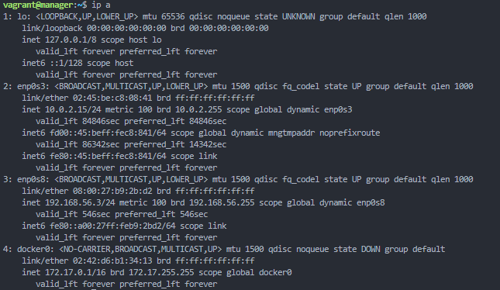
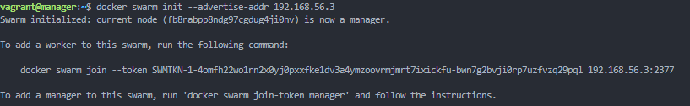
Initialiser le cluster Swarm sur le manager
Récupération de l’ip du manager
Initialiser Docker Swarm avec la bonne IP :
docker swarm init --advertise-addr 192.168.56.3
Récupération du token afin de pouvoir ajouter les workers :
docker swarm join --token SWMTKN-1-4omfh22wo1rn2x0yj0pxxfke1dv3a4ymzoovrmjmrt7ixickfu-bwn7g2bvji0rp7uzfvzq29pql 192.168.56.3:2377

Slide 5


Ajouter les nœuds worker au cluster Swarm

Slide 6


Vérifier que le cluster est bien formé
docker node ls
docker info | grep Swarm

Slide 7

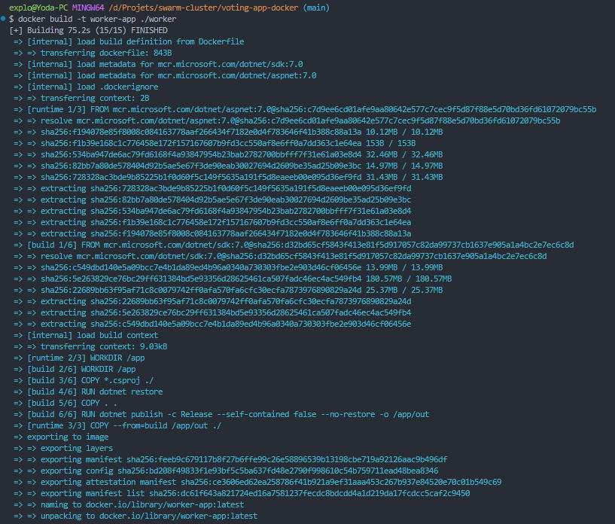
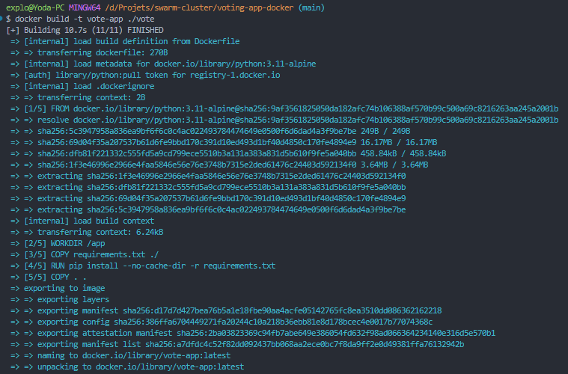
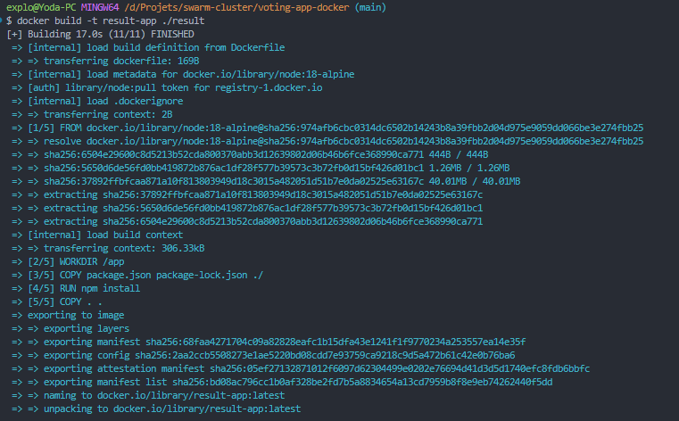
Construire manuellement les images Docker
Sur la machine principale, se placer dans le dossier contenant l’application
cd voting-app-docker/
Puis exécuter les commandes suivantes :
docker build -t vote-app ./vote
docker build -t worker-app ./worker
docker build -t result-app ./result

Slide 8
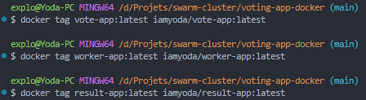
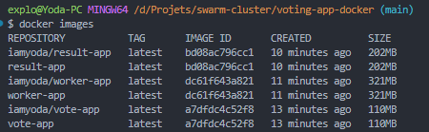
Publication des Images Docker sur Docker Hub
Ajouter des tags avec notre compte Docker Hub :
docker tag vote-app:latest iamyoda/vote-app:latest
docker tag worker-app:latest iamyoda/worker-app:latest
docker tag result-app:latest iamyoda/result-app:latest
Vérifier que les modifications ont été prise en compte :

Slide 9
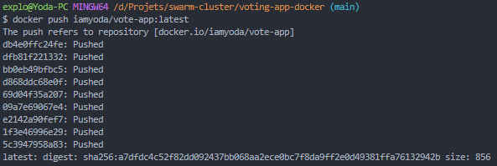
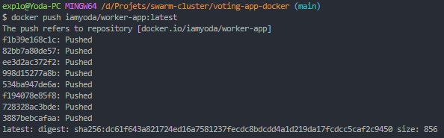
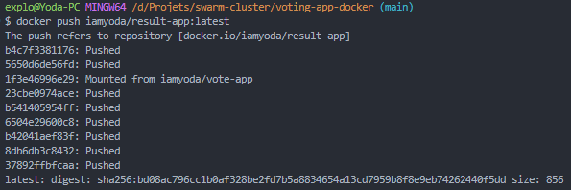
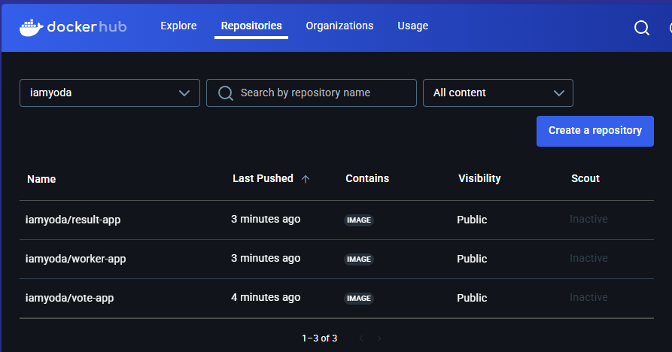
Publication des Images Docker sur Docker Hub
Envoi des images sur Docker Hub :
docker push iamyoda/vote-app:latest
docker push iamyoda/worker-app:latest
docker push iamyoda/result-app:latest
Vérifier que les images ont bien été envoyer sur votre repo :

Slide 10
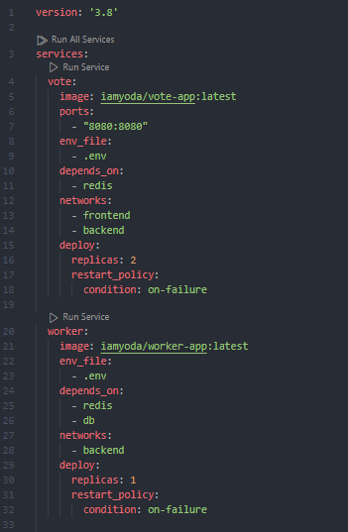
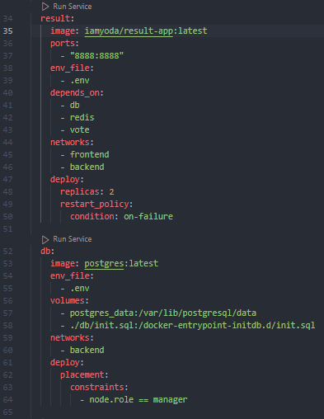
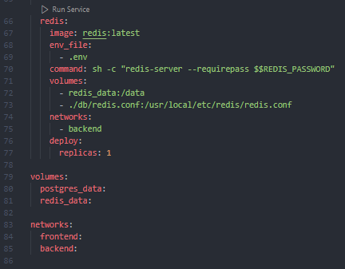
Créer le fichier docker-compose-swarm

Slide 11
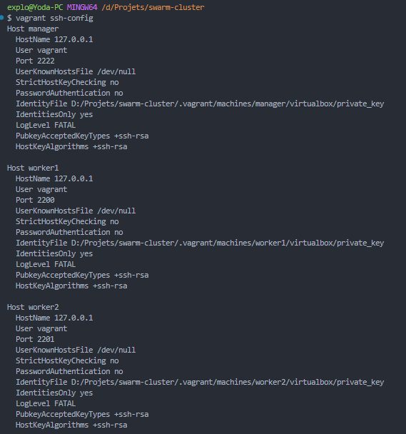
Copier le projet vers la VM manager
Récupération du chemin de la clé privée du manager pour copier le projet sur celui-ci :
vagrant ssh-config

Slide 12
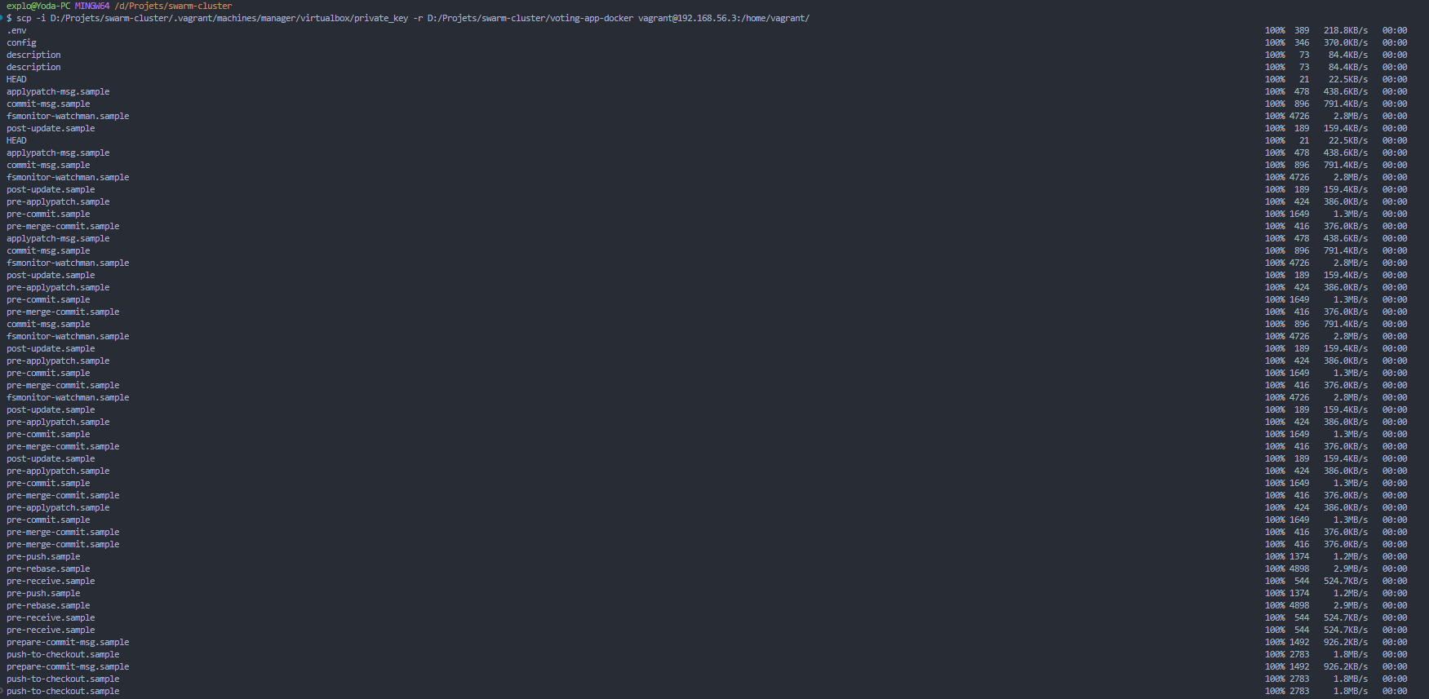
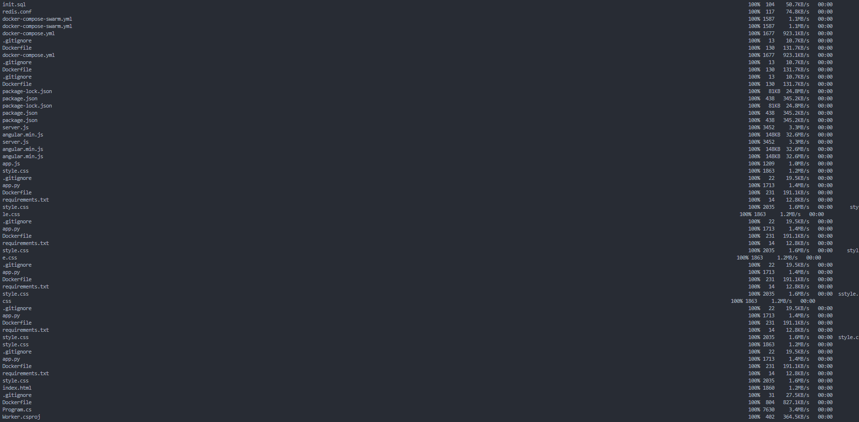
Copier le projet vers la VM manager
Commande pour copier le projet sur la VM
scp -i D:/Projets/swarm-cluster/.vagrant/machines/manager/virtualbox/private_key -r D:/Projets/swarm-cluster/voting-app-docker vagrant@192.168.56.3:/home/vagrant/

Slide 13
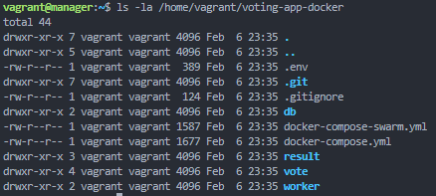
Vérifier que les fichiers sont bien transférés
ls -la /home/vagrant/voting-app-docker

Slide 14
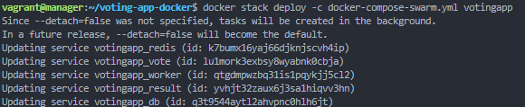
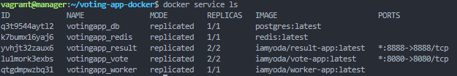
Déployer l’application avec Docker Swarm
Sur le manager, se placer dans le dossier contenant l’application
cd /home/vagrant/voting-app-docker
Puis exécuter la commande suivante :
docker stack deploy -c docker-compose-swarm.yml votingapp
Cette commande permet de :
Créer les services Docker
Répartir les conteneurs sur les 3 nœuds
Configurer le réseau
Vérifier si les services fonctionnent bien :

Slide 15
Vérifier l'état des conteneurs sur chaque nœud

Slide 16

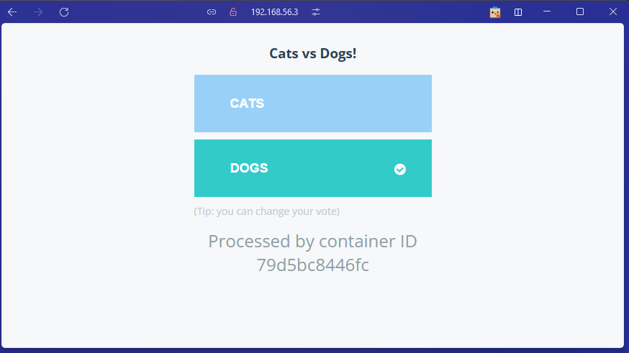
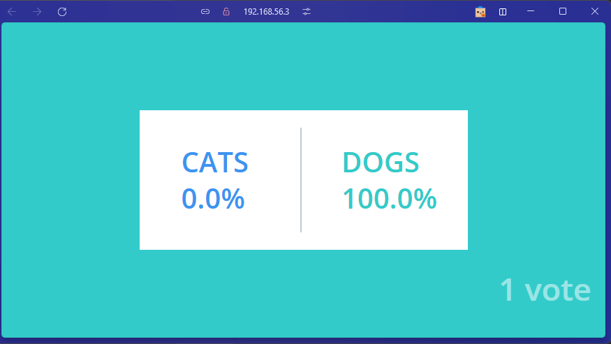
Tester les applications
Récupérer l'IP du manager :
ip a | grep "inet "
http://192.168.56.3:8080/
http://192.168.56.3:8888/

